Slide 1
Вирусы и антивирусные программы
Виды компьютерных вирусов
Антивирусные программы

Slide 2
Оглавление:
Вирус
Что такое вирус?
Классификация вирусов
Антивирусные программы
Что такое антивирусная программа?
Некоторые её параметры
Виды антивирусных программ
Вопросы по изученному материалу
Блок контроля
Блок самоконтроля

Slide 3
Вообще, что такое вирус???
Прежде всего, вирус – это программа, которая может «размножаться» и скрытно внедрять свои копии в файлы, загрузочные секторы дисков и документы.
Активизация компьютерного вируса может вызвать уничтожение программ и данных, и даже уничтожение составляющих компьютера (системного блока).
200 - 5000 байт
более 50 тыс. вирусов

Slide 4
Признаки появления вирусов:
Неправильная работа нормально работающих программ
Частые зависания и сбои в работе ПК
Медленная работа ПК
Изменение размеров файлов
Исчезновение файлов и каталогов
Неожиданное увеличение количество файлов на диске
Уменьшение размеров свободной оперативной памяти
Вывод на экран неожиданных сообщений и изображений
Подача непредусмотренных звуковых сигналов
Невозможность загрузки Операционной Системы

Slide 5
Стоимость нанесенного вреда

Slide 6
Загрузочные вирусы
Файловые вирусы
Макро-вирусы
Сетевые вирусы

Slide 7
Загрузочные вирусы
заражают загрузочный сектор гибкого диска или винчестера.
При заражении дисков загрузочный вирус «заставляет» систему при ее перезапуске считать в память и отдать управление не программному коду загрузчика операционной системы, а коду вируса.

Slide 8
Файловые вирусы
при своем размножении тем или иным способом используют файловую систему операционной системы.
Файловые вирусы могут поражать исполняемые файлы различных типов (EXE, COM, BAT, SYS и др.).

Slide 9
Макро-вирусы
являются программами на языках, встроенных в некоторые системы обработки данных (текстовые редакторы, электронные таблицы и т.д.).
Для своего размножения такие вирусы используют возможности макро-языков и при их помощи переносят себя из одного зараженного файла (документа или таблицы) в другие.

Slide 10
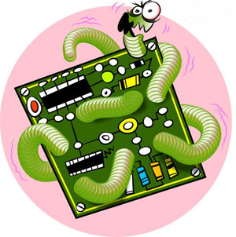
Сетевые вирусы
для своего распространения используют протоколы и возможности локальных и глобальных компьютерных сетей.
Основным принципом работы сетевых вирусов является возможность передать и запустить свой код на удаленном компьютере.

Slide 11
Распространенные виды вирусов

Slide 12
Вирусы делятся также на резидентные и нерезидентные
Первые, в отличие от нерезидентных, при получении управления загружаются в память и могут действовать не только во время работы зараженного файла.

Slide 13
Дополнительные типы вирусов
Зомби (Zombie) - это программа-вирус, которая после проникновения в компьютер, подключенный к сети Интернет управляется извне и используется злоумышленниками для организации атак на другие компьютеры. Зараженные таким образом компьютеры-зомби могут объединяться в сети, через которые распространяются вирусы и другие вредоносные программы.

Slide 14
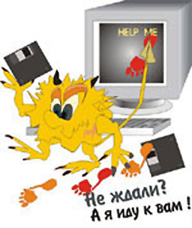
Хакерские утилиты и прочие вредоносные программы
К данной категории относятся:
утилиты автоматизации создания вирусов, червей и троянских программ (конструкторы);
программные библиотеки, разработанные для создания вредоносного ПО;
хакерские утилиты скрытия кода зараженных файлов от антивирусной проверки (шифровальщики файлов);
«злые шутки», затрудняющие работу с компьютером;
программы, сообщающие пользователю заведомо ложную
информацию о своих действиях в системе;
прочие программы, тем или иным способом намеренно
наносящие прямой или косвенный ущерб данному или
удалённым компьютерам.

Slide 15
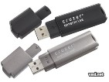
Каналы распространения
Флеш-накопители (флешки)
В настоящее время USB-флешки заменяют дискеты и повторяют их судьбу — большое количество вирусов распространяется через съёмные накопители, включая цифровые фотоаппараты, цифровые видеокамеры, цифровые плееры (MP3-плееры), сотовые телефоны. Использование этого канала преимущественно обусловлено возможностью создания на накопителе специального файла autorun.inf, в котором можно указать программу, запускаемую Проводником Windows при открытии такого накопителя. Флешки — основной источник заражения для компьютеров.
Электронная почта
Сейчас один из основных каналов распространения вирусов. Обычно вирусы в письмах электронной почты маскируются под безобидные вложения: картинки, документы, музыку, ссылки на сайты.
Системы обмена мгновенными сообщениями
Так же распространена рассылка ссылок на якобы фото, музыку либо программы, в действительности являющиеся вирусами, по ICQ и через другие программы мгновенного обмена сообщениями.
Веб-страницы
Возможно также заражение через страницы Интернет ввиду наличия на страницах всемирной паутины различного «активного» содержимого: скриптов, ActiveX-компоненты, Java-апплетов

Slide 16
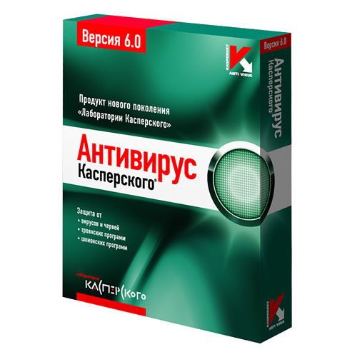
Антивирусные программы
Для обнаружения, удаления и защиты от компьютерных вирусов разработаны специальные программы, которые позволяют обнаруживать и уничтожать вирусы. Такие программы называются антивирусными.

Slide 17
Их параметры…
Для быстрой и эффективной работы антивирусная программа должна отвечать некоторым параметрам:
Стабильность и надежность работы
Размеры вирусной базы программы
Многоплатформенность

Slide 18
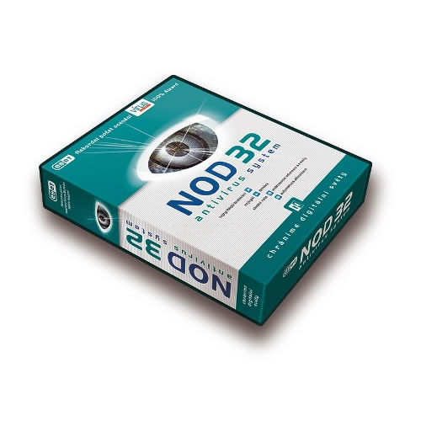
Антивирусные блокировщики
Ревизоры
Полифаги
Полифаги-мониторы

Slide 19
Антивирусные блокировщики
резидентные программы, которые перехватывают «вирусоопасные» ситуации и сообщают об этом пользователю. Например, «вирусоопасной» является запись в загрузочные сектора дисков,
которую можно запретить с
помощью программы BIOS
Setup

Slide 20
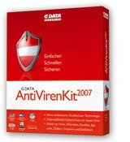
Ревизоры
Принцип работы ревизоров основан на подсчете контрольных сумм для хранящихся на диске файлов. Эти суммы, а также некоторая другая информация (длины файлов, даты их последней модификации и др.) сохраняются в базе данных антивируса. При последующем запуске ревизоры сверяют данные, содержащиеся в базе данных, с реально подсчитанными значениями. Если информация о файле, записанная в базе данных, не совпадает с реальными значениями, то ревизоры сигнализируют о том, что файл был изменен или заражен вирусом.

Slide 21
Полифаги
Принцип работы полифагов основан на проверке файлов, секторов и системной памяти и поиске в них известных и новых (неизвестных полифагу) вирусов.
Для поиска известных вирусов используются маски вирусов (некоторая постоянная последовательность программного кода, специфичная для каждого конкретного вируса).

Slide 22
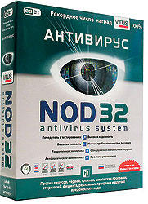
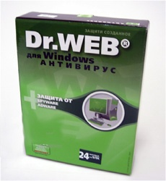
Полифаги-мониторы
постоянно находятся в оперативной памяти компьютера и проверяют все файлы в реальном режиме времени.
Полифаги-сканеры производят
проверку системы по команде пользователя.

Slide 23
Краткий обзор антивирусных программ
При выборе антивирусной программы необходимо учитывать не только процент обнаружения вирусов, но и способность обнаруживать новые вирусы, количество вирусов в антивирусной базе, частоту
ее обновления,
наличие
дополнительных
функций.

Slide 24
Наиболее известные из антивирусных программ
В настоящее время серьезный антивирус должен уметь распознавать не менее 25000 вирусов. Однако только 200-300 вирусов из них можно встретить, а опасность представляют лишь несколько десятков из них.

Slide 25
Norton AntiVirus
Один из известных и популярных антивирусов. Процент распознавания вирусов очень высокий (близок к 100%). В программе используется механизм, который позволяет распознавать новые неизвестные вирусы. В интерфейсе программы Norton AntiVirus имеется функция LiveUpdate, позволяющая щелчком на одной-единственной кнопке обновлять через Web как программу, так и набор сигнатур вирусов.

Slide 26
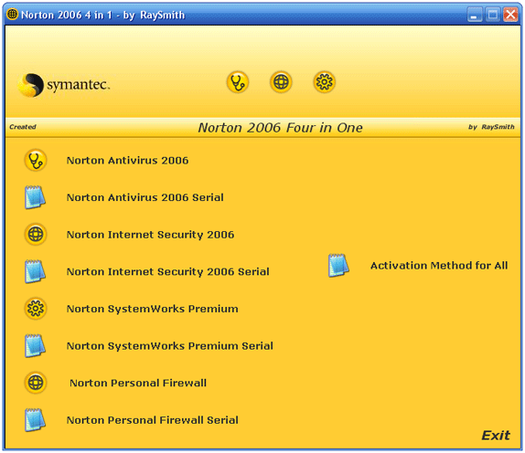

Slide 27
DrWeb
Популярный
отечественный антивирус.
Хорошо распознает вирусы,
но в его базе их меньше чем
у других антивирусных
программ

Slide 28
Нетребовательность к ресурсам
Антивирус Dr.Web нетребователен к ресурсам, работает, не перегружая систему, что позволяет ему уверенно защищать даже самые маломощные компьютеры прежних поколений.

Slide 29
Компактность и удобство
Процесс обновления происходит незаметно для пользователя – при каждом подключении к сети Интернет, по запросу или по расписанию.
Загрузка осуществляется быстро (даже на медленных модемных соединениях).
Всегда имеются доступные сервера обновлений.
По завершении обновления не требуется перезагружать компьютер: Dr.Web сразу готов к работе с использованием самых свежих вирусных баз.

Slide 31
Блок контроля…
Что такое вирус? И чем он опасен?
Признаки появления вирусов.
Какие вирусы бывают?
Для чего нужна антивирусная программа?
Её виды.
Какое количество вирусов можно сейчас встретить?

